Slide 1
第五章 习题
主要内容
一阶逻辑等值式
基本等值式，置换规则、换名规则、代替规则
前束范式
推理的形式结构
自然推理系统N_{L}
推理定律、推理规则

Slide 2
基本要求
深刻理解并牢记一阶逻辑中的重要等值式, 并能准确而熟练地应用它们．
熟练正确地使用置换规则、换名规则、代替规则．
熟练地求出给定公式的前束范式．
深刻理解自然推理系统N_{L} 的定义，牢记N_{L} 中的各条推理规则．
能正确地给出有效推理的证明．

Slide 3
练习1
1.设个体域D={a,b}, 消去下列公式中的量词
  1) ∀x∀y(F(x)→G(y))
  2) ∀x∃y(F(x,y)→G(x,y))
解：1) ∀x∀y(F(x)→G(y))
  ⇔∃xF(x)→∀yG(y)
  ⇔(F(a)∨F(b))→(G(a)∧G(b))
  2) ∀x∃y(F(x,y)→G(x,y))
  ⇔∀x(F(x,a)→G(x,a)∨F(x,b)→G(x,b))
  ⇔(F(a,a)→G(a,a)∨F(a,b)→G(a,b))∧
  (F(b,a)→G(b,a)∨F(b,b)→G(b,b))

Slide 4

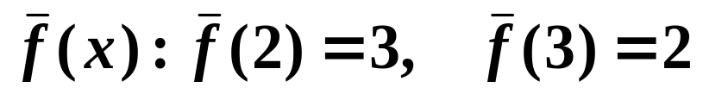
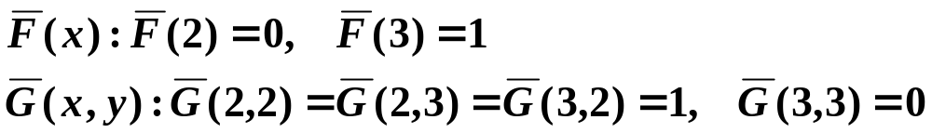
练习2
2. 给定解释I如下:
(1) 个体域D={2,3}
(2)
(3)
(4)
求下述在I下的解释及其真值:
∀x∃y(F(f(x))∧G(y,f(a)))
解 ⇔∀xF(f(x))∧∃yG(y,f(a))
⇔F(f(2))∧F(f(3))∧(G(2,f(2))∨G(3,f(2)))
⇔1∧0∧(1∨0)⇔0

Slide 5
练习3
3.求下述公式的前束范式:
∀xF(x)→∃y(G(x,y)∧H(x,y))
解 使用换名规则,
∀xF(x)→∃y(G(x,y)∧H(x,y))
⇔ ∀zF(z)→∃y(G(x,y)∧H(x,y))
⇔ ∃z(F(z)→∃y(G(x,y)∧H(x,y))
⇔ ∃z∃y(F(z)→(G(x,y)∧H(x,y)))
使用代替规则
∀xF(x)→∃y(G(x,y)∧H(x,y))
⇔ ∀xF(x)→∃y(G(z,y)∧H(z,y))
⇔ ∃x(F(x)→∃y(G(z,y)∧H(z,y))
⇔ ∃x∃y(F(x)→(G(z,y)∧H(z,y)))

Slide 6
练习4
(1) 前提：∀x(F(x)∨G(x)), ¬∃xG(x)
结论：∃xF(x)
证明：用归谬法
① ¬∃xF(x) 结论否定引入
② ∀x¬F(x) ①置换
③ ¬∃xG(x) 前提引入
④ ∀x¬G(x) ③置换
⑤ ∀x(F(x)∨G(x)) 前提引入
⑥ ¬F(c) ②US
⑦ ¬G(c) ④US
⑧ F(c)∨G(c) ⑤US
⑨ G(c) ⑥⑧析取三段论
⑩ ¬G(c)∧G(c) ⑦⑨合取引入
Notes:
此题也可以用直接证法

Slide 7
练习4(续)
(2)前提：∀x(F(x)→G(x)), ∀x(G(x)→H(x))
结论：∀xF(x)→∀xH(x)
证明: 用附加前提法
① ∀xF(x) 附加前提引入
② F(c) ①US
③ ∀x(F(x)→G(x)) 前提引入
④ F(c)→G(c) ③US
⑤ ∀x(G(x)→H(x)) 前提引入
⑥ G(c)→H(c) ⑤US
⑦ F(c)→H(c) ④⑥假言三段论
⑧ H(c) ②⑦假言推理
⑨ ∀xH(x) ⑧UG

Slide 8
练习5
5. 在自然推理系统N_{L} 中，构造推理的证明．
人都喜欢吃蔬菜．但不是所有的人都喜欢吃鱼．所以, 存在喜欢吃蔬菜而不喜欢吃鱼的人．
解 令F(x): x为人，G(x): x喜欢吃蔬菜，H(x): x喜欢吃鱼．
前提：∀x(F(x)→G(x)), ¬∀x(F(x)→H(x))
结论：∃x(F(x)∧G(x)∧¬H(x))

Slide 9
练习5(续)
证明：用归谬法
(1) ¬∃x(F(x)∧G(x)∧¬H(x)) 结论否定引入
(2) ∀x¬(F(x)∧G(x)∧¬H(x)) (1)置换
(3) ¬(F(c)∧G(c)∧¬H(c)) (2)US
(4) G(c)→ ¬F(c)∨H(c) (3)置换
(5) ∀x(F(x)→G(x)) 前提引入
(6) F(c)→G(c) (5)US
(7) F(c) → ¬F(c)∨H(c) (4)(6)假言三段论
(8) F(c) →H(c) (7)置换
(9) ∀x(F(x) →H(x)) (8)UG
(10) ¬∀x(F(x) →H(x)) 前提引入
(11) 0 (9)(10)合取

Slide 10
练习5（续）
证法二：
1) ¬∀x(F(x)→H(x)) 前提引入
2) ∃x(F(x)∧¬H(x)) 1)置换
3) F(c)∧¬H(c) 2)ES
4) ∀x(F(x)→G(x)) 前提引入
5) F(c)→G(c) 4)US
6) (F(c)∧¬H(c))∧(F(c)→G(c)) 3)4)合取引入
7) F(c)∧G(c)∧¬H(c) 6)置换
8) ∃x(F(x)∧G(x)∧¬H(x)) 7) EG

Slide 11
练习6 判断下列证明中是否有错误？
前提：∀x(F(x)→¬G(x)), ∀x(H(x)→G(x))
结论： ∀x(H(x)→¬F(x))
证明：
(1) ∀x(H(x)) 附加前提引入
(2) H(a) (1) US
(3) ∀x(H(x)→G(x)) 前提引入
(4) H(a)→G(a) (3) US
(5) G(a) (2)(4)假言推理
(6) ∀x(F(x)→¬G(x)) 前提引入
(7) F(a)→¬G(a) (6) US
(8) ¬F(a) (5)(7)拒取式
(9) ∀x¬F(x) (8) UG
Notes:
试图用cp规则，但是用错了。
以上的证明应该是下面前提到结论的证明
前提：∀x(F(x)→¬G(x)), ∀x(H(x)→G(x))
结论： ∀xH(x)→∀x¬F(x))

Slide 12
练习6（续）
前提：∀x(F(x)→¬G(x)), ∀x(H(x)→G(x))
结论： ∀x(H(x)→¬F(x))
证明
(1) ∀x(H(x)→G(x)) 前提引入
(2) H(a)→G(a) (1) US
(3) ∀x(F(x)→¬G(x)) 前提引入
(4) F(a)→¬G(a) (3) US
(5) G(a)→¬F(a) (4)置换
(6) H(a) →¬F(a) (2)(5)假言三段论
(7) ∀x(H(x)→¬F(x)) (6) UG

Slide 13
练习7
证明
(1) ∃x(A(x)) 附加前提引入
(2) A(a) (1) ES
(3) ∀x(A(x)→B(x)) 前提引入
(4) A(a)→B(a) (3) US
(5) B(a) (2)(4)假言推理
(6) ∃x(B(x)) (5)EG

Slide 14
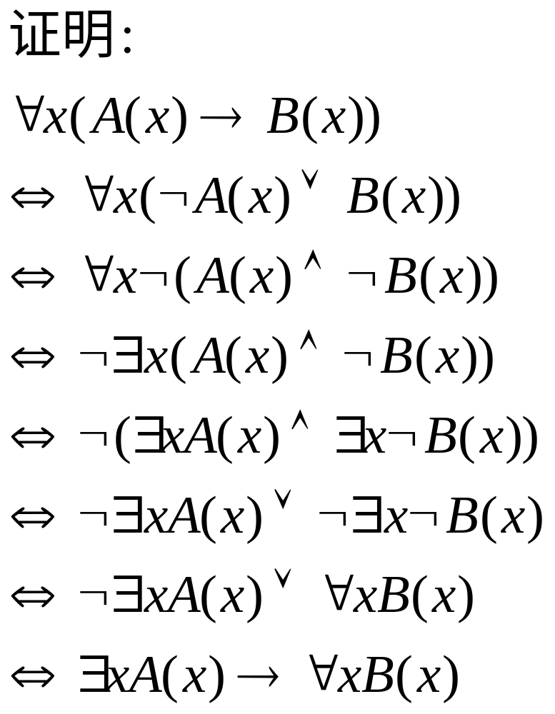
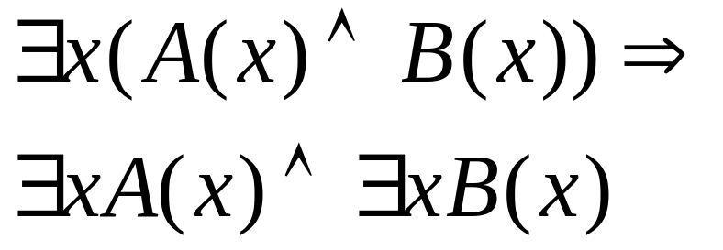
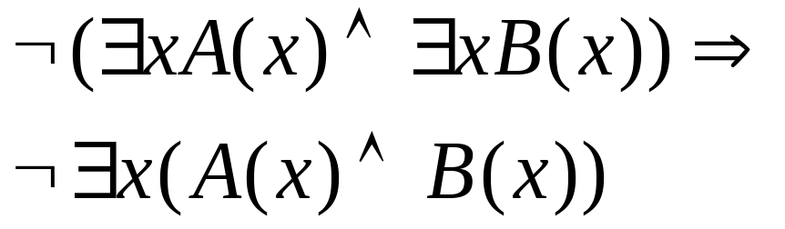
例8：判断下面推证是否正确
A⇒B
⇔ ¬B ⇒¬A
∀x(A(x)→B(x))⇐∃xA(x)→∀xB(x)

